Slide 1

习近平系列重要讲话摘录
2020年12月1日

Slide 2
01
习近平主席在第十七届中国-东盟博览会和中国-东盟商务与投资峰会开幕式上的致辞
目录
02
习近平总书记在全国劳动模范和先进工作者表彰大会的重要讲话
03
习近平主席致世界互联网大会·互联网发展论坛贺信
04
习近平主席在二十国集团领导人第十五次峰会第二阶段会议上的讲话
05
习近平总书记在中央全面依法治国工作会议上的重要讲话
06
携手构建亚太命运共同体
07
构建新发展格局 实现互利共赢

Slide 3
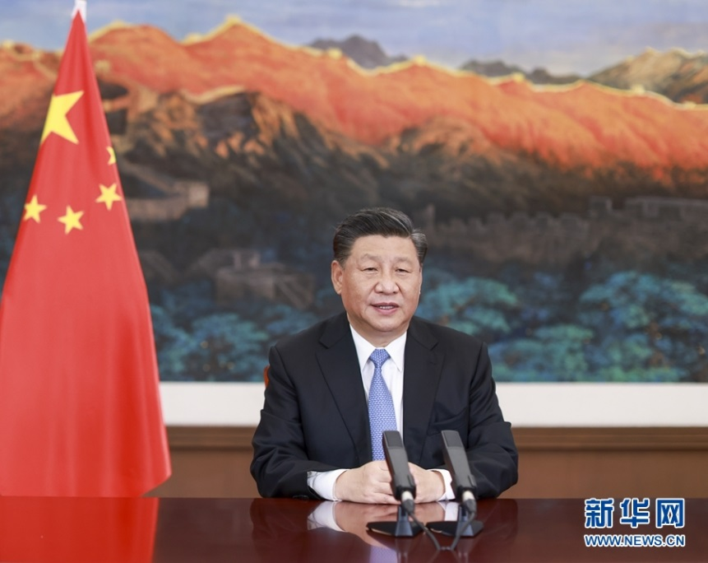
习近平主席在第十七届中国-东盟博览会和中国-东盟商务与投资峰会开幕式上的致辞
第十七届中国-东盟博览会和中国-东盟商务与投资峰会开幕式11月27日在广西南宁举行。国家主席习近平发表视频致辞。
习近平强调，2013年，我提出愿同东盟国家共建21世纪海上丝绸之路，携手共建更为紧密的中国-东盟命运共同体。7年来，中国-东盟关系已成为亚太区域合作中最为成功和最具活力的典范，成为推动构建人类命运共同体的生动例证。面对新冠肺炎疫情，双方守望相助，共克时艰。当今世界正在经历百年未有之大变局，各国人民的命运从未像今天这样紧密相连。中方视东盟为周边外交优先方向和高质量共建“一带一路”重点地区，愿同东盟推进各领域合作，维护本地区繁荣发展良好势头，建设更为紧密的中国-东盟命运共同体。

Slide 4
习近平：四个“提升”让中国－东盟命运共同体更紧密
第一，提升战略互信，深入对接发展规划。
第三，提升科技创新，深化数字经济合作。
第二，提升经贸合作，加快地区经济全面复苏。
第四，提升抗疫合作，强化公共卫生能力建设。
习近平强调，明年中国将开启全面建设社会主义现代化国家新征程。中国将坚定不移扩大对外开放，中国同东盟合作空间将更为广阔。希望双方通过本届盛会，创造更多商机，收获更多成果，携手共创更加繁荣美好的未来。

Slide 5
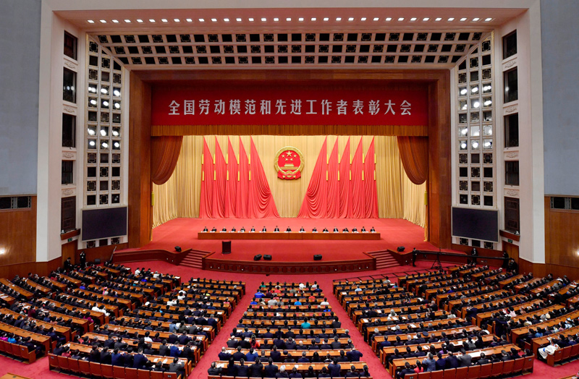
习近平总书记在全国劳动模范和先进工作者表彰大会的重要讲话
11月24日，全国劳动模范和先进工作者表彰大会在北京人民大会堂隆重举行。
习近平强调，立足新发展阶段，贯彻新发展理念，构建新发展格局，推动高质量发展，必须紧紧依靠工人阶级和广大劳动群众。我国工人阶级和广大劳动群众要更加紧密地团结在党中央周围，勤于创造、勇于奋斗，努力在全面建设社会主义现代化国家新征程上创造新的时代辉煌、铸就新的历史伟业。

Slide 6
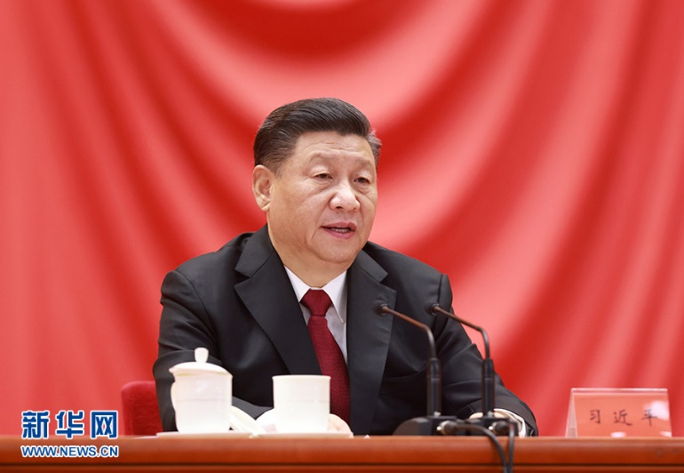
习近平：依靠劳动成就光荣和梦想，劳动是一切幸福的源泉。
习近平指出
光荣属于劳动者，幸福属于劳动者。人民创造历史，劳动开创未来。回望过去，多少辉煌的成就，在埋头苦干中铸就；多少豪迈的跨越，在挥汗如雨中实现；多少伟大的梦想，在胼手胝足中变为现实。奋进路上，各行各业涌现出一大批爱岗敬业、锐意创新、勇于担当、无私奉献的劳动模范，他们是民族的精英、人民的楷模，是共和国的功臣。迈向“十四五”，开启全面建设社会主义现代化国家新征程，更加需要弘扬劳模精神、劳动精神、工匠精神，依靠劳动成就光荣和梦想，汇聚逐梦圆梦的强大正能量。

Slide 7
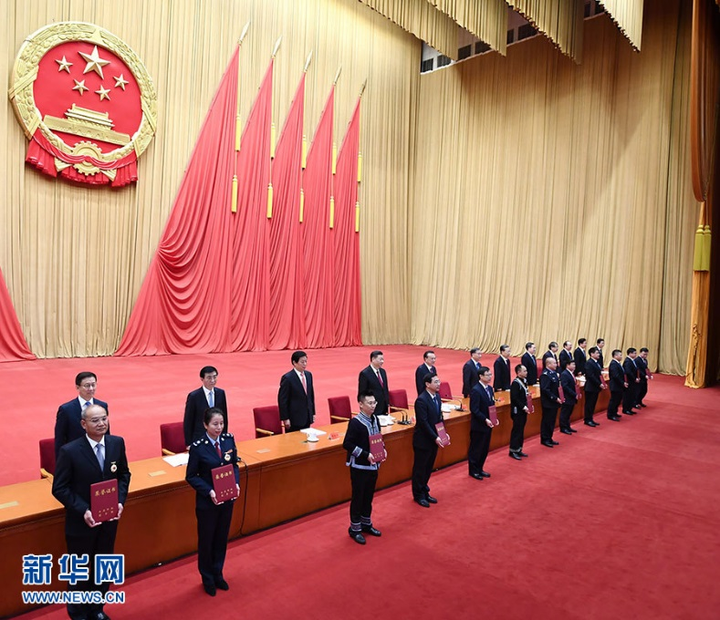
习近平：依靠劳动成就光荣和梦想，劳动是一切幸福的源泉。
习近平指出
伟大时代呼唤伟大精神，崇高事业需要榜样引领。这次受到表彰的全国劳动模范和先进工作者，是千千万万奋斗在各行各业劳动群众中的杰出代表，在平凡的岗位上创造了不平凡的业绩，以实际行动诠释了中国人民具有的伟大创造精神、伟大奋斗精神、伟大团结精神、伟大梦想精神。学先进赶先进，用模范榜样的崇高精神和高尚品格鞭策自己，进一步焕发劳动热情、释放创造潜能，我们才会向目标一步一步靠近，梦想大厦才会一砖一瓦地坚实筑牢。

Slide 8
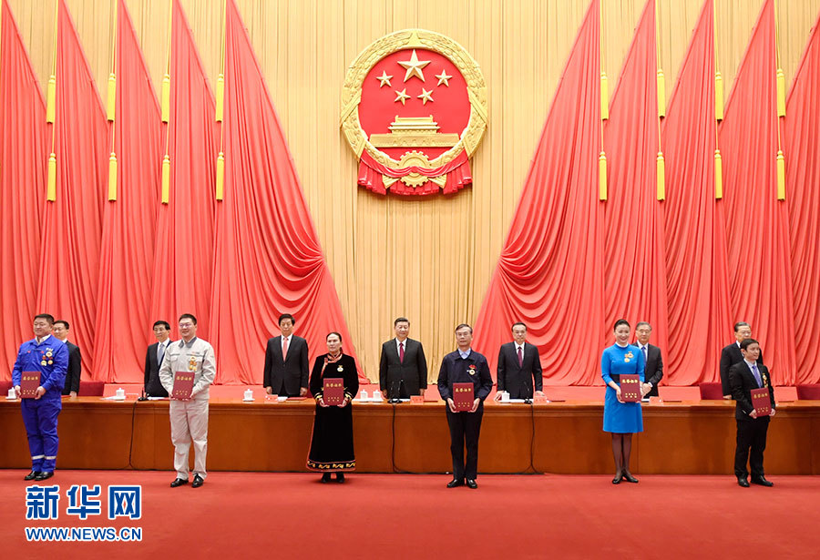
习近平：依靠劳动成就光荣和梦想，劳动是一切幸福的源泉。
习近平指出
社会主义是干出来的，新时代是奋斗出来的。正是亿万劳动者不辞涓流、不拒细土，用勤劳智慧的双手，以苦干实干的作风，成就了一个充满活力魅力的现代中国，让我们今天无比接近中华民族伟大复兴的梦想。一分耕耘，一分收获。伟大的成绩和辛勤的劳动总是联系在一起的。放眼未来，只有充分调动和释放人民群众的主动性、积极性、创造性，万众一心、踏实努力，才能不断向世界呈现精彩纷呈的中国故事，创造更多中国奇迹。

Slide 9
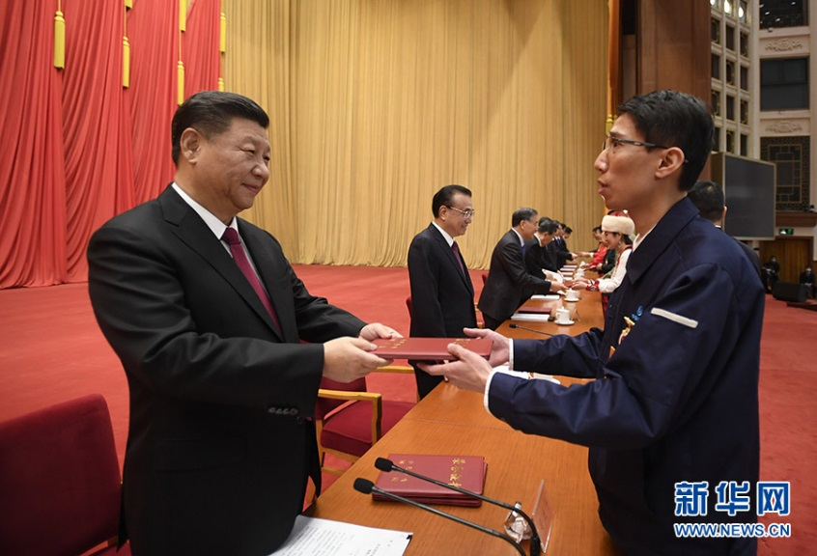
习近平：依靠劳动成就光荣和梦想，劳动是一切幸福的源泉。
习近平指出
中国梦，劳动美。光荣属于劳动者，幸福属于劳动者。亿万人民把个人梦与中国梦紧密相连、在实现中国梦的进程中进行伟大的劳动创造，只争朝夕、顽强奋斗，不畏险阻、勇毅前行，我们必将创造新的时代辉煌、铸就新的历史伟业。

Slide 10
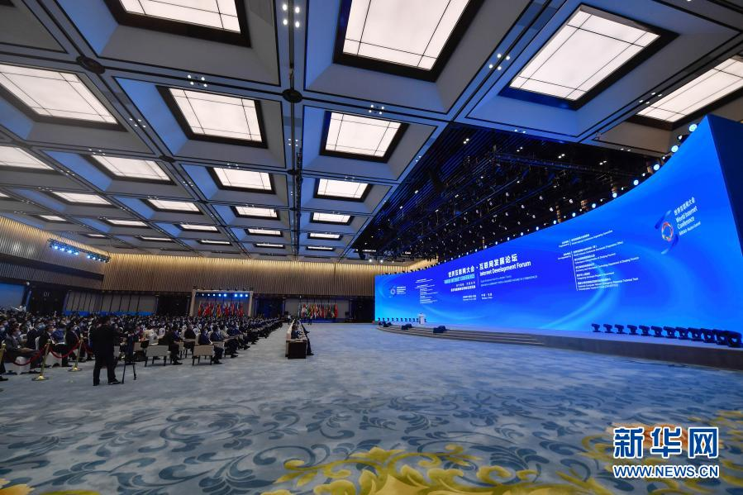
习近平主席致世界互联网大会·互联网发展论坛贺信
11月23日，世界互联网大会·互联网发展论坛在浙江乌镇开幕。
习近平指出，当今世界，新一轮科技革命和产业变革方兴未艾，带动数字技术快速发展。新冠肺炎疫情发生以来，远程医疗、在线教育、共享平台、协同办公等得到广泛应用，互联网对促进各国经济复苏、保障社会运行、推动国际抗疫合作发挥了重要作用。

Slide 11

习近平：携手创造人类更加美好的未来
习近平在贺信中指出
推动国际抗疫合作：互联网对促进各国经济复苏、保障社会运行、推动国际抗疫合作发挥了重要作用。
把握信息革命历史机遇：新一轮科技革命和产业变革方兴未艾，必须把握信息革命历史机遇。
开创数字合作新局面：培育创新发展新动能，开创数字合作新局面，打造网络安全新格局。
构建网络空间命运共同体：构建网络空间命运共同体，携手创造人类更加美好的未来。
世界互联网大会·互联网发展论坛于11月23日至24日在浙江乌镇举行

Slide 12
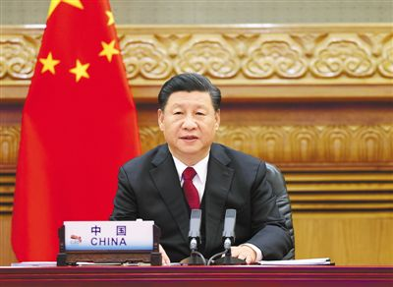
习近平主席在二十国集团领导人第十五次峰会第二阶段会议上的讲话
11月22日晚，国家主席习近平在北京以视频方式出席二十国集团领导人第十五次峰会第二阶段会议，重点阐述关于可持续发展问题的看法。
■ 要打造包容性、可持续、有韧性的未来，不断推进全球减贫事业至关重要。面对新冠肺炎疫情冲击，我们比以往任何时候都更需要拿出切实举措。
■ 中国即将提前10年实现消除绝对贫困目标。改革开放40多年来，中国7亿多人摆脱贫困，对世界减贫贡献率超过70%。中国愿同各国一道，合力建设远离贫困、共同发展的美好世界

Slide 13
习近平：用好可持续发展这把“金钥匙”
习近平指出
01
02
03
坚持发展优先理念。以落实联合国2030年可持续发展议程为引领，加强发展合作，缩小南北发展差距。
采取全面均衡政策举措。精准施策，应对因疫致贫返贫。既要落实缓债倡议，也要继续为发展中国家提供必要融资支持，推动基础设施和互联互通建设。
营造良好国际经济环境。降低关税和非关税壁垒，以贸易促减贫、促发展，帮助发展中国家更好融入全球大市场。发挥数字减贫作用，为中小企业、妇女、青年等弱势群体提供更多脱贫致富机会。

Slide 14
习近平：用好可持续发展这把“金钥匙”
与会领导人表示
二十国集团应加大支持发展中国家克服疫情，推动经济复苏和增长，缩小数字鸿沟，消除贫困，赋予妇女和青年更多教育和就业机会，落实2030年可持续发展议程，实现包容性发展。减少碳排放，促进绿色低碳发展，合力应对气候变化和生态环境恶化等全球性挑战。
峰会通过了《二十国集团领导人利雅得峰会宣言》。

Slide 15
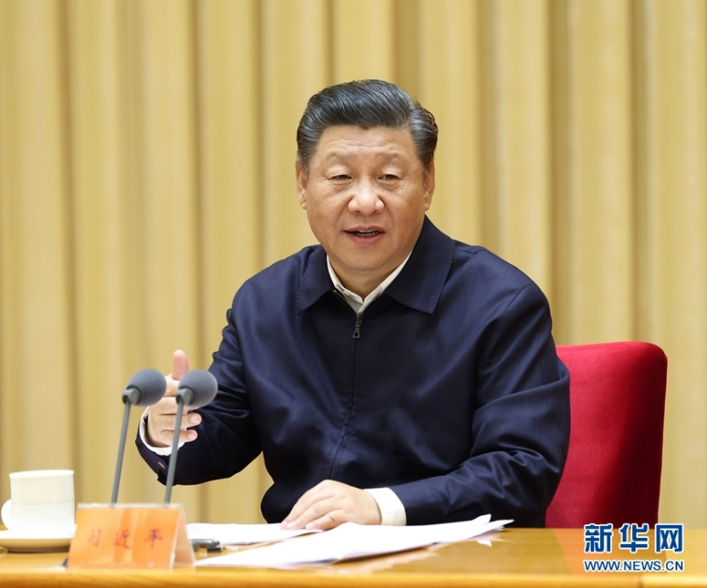
习近平总书记在中央全面依法治国工作会议上的重要讲话
11月16日至17日，中央全面依法治国工作会议在北京召开。
习近平强调推进全面依法治国要全面贯彻落实党的十九大和十九届二中、三中、四中、五中全会精神，从把握新发展阶段、贯彻新发展理念、构建新发展格局的实际出发，围绕建设中国特色社会主义法治体系、建设社会主义法治国家的总目标，坚持党的领导、人民当家作主、依法治国有机统一，以解决法治领域突出问题为着力点，坚定不移走中国特色社会主义法治道路，在法治轨道上推进国家治理体系和治理能力现代化，为全面建设社会主义现代化国家、实现中华民族伟大复兴的中国梦提供有力法治保障。

Slide 16
习近平总书记在中央全面依法治国工作会议上的重要讲话
习近平强调
我们党历来重视法治建设。党的十八大以来，党中央明确提出全面依法治国，并将其纳入“四个全面”战略布局予以有力推进。党的十八届四中全会专门进行研究，作出关于全面推进依法治国若干重大问题的决定。党的十九大召开后，党中央组建中央全面依法治国委员会，从全局和战略高度对全面依法治国又作出一系列重大决策部署，推动我国社会主义法治建设发生历史性变革、取得历史性成就，全面依法治国实践取得重大进展。

Slide 17
习近平总书记在中央全面依法治国工作会议上的重要讲话
习近平就推进全面依法治国要重点抓好的工作提出了11个方面的要求
1
要坚持党对全面依法治国的领导。党的领导是推进全面依法治国的根本保证。国际国内环境越是复杂，改革开放和社会主义现代化建设任务越是繁重，越要运用法治思维和法治手段巩固执政地位、改善执政方式、提高执政能力，保证党和国家长治久安。全面依法治国是要加强和改善党的领导，健全党领导全面依法治国的制度和工作机制，推进党的领导制度化、法治化，通过法治保障党的路线方针政策有效实施。
2
要坚持以人民为中心。全面依法治国最广泛、最深厚的基础是人民，必须坚持为了人民、依靠人民。要把体现人民利益、反映人民愿望、维护人民权益、增进人民福祉落实到全面依法治国各领域全过程。推进全面依法治国，根本目的是依法保障人民权益。要积极回应人民群众新要求新期待，系统研究谋划和解决法治领域人民群众反映强烈的突出问题，不断增强人民群众获得感、幸福感、安全感，用法治保障人民安居乐业。
3
要坚持中国特色社会主义法治道路。中国特色社会主义法治道路本质上是中国特色社会主义道路在法治领域的具体体现。既要立足当前，运用法治思维和法治方式解决经济社会发展面临的深层次问题；又要着眼长远，筑法治之基、行法治之力、积法治之势，促进各方面制度更加成熟更加定型，为党和国家事业发展提供长期性的制度保障。要传承中华优秀传统法律文化，从我国革命、建设、改革的实践中探索适合自己的法治道路，同时借鉴国外法治有益成果，为全面建设社会主义现代化国家、实现中华民族伟大复兴夯实法治基础。

Slide 18
习近平总书记在中央全面依法治国工作会议上的重要讲话
习近平就推进全面依法治国要重点抓好的工作提出了11个方面的要求
4
要坚持依宪治国、依宪执政。党领导人民制定宪法法律，领导人民实施宪法法律，党自身要在宪法法律范围内活动。全国各族人民、一切国家机关和武装力量、各政党和各社会团体、各企业事业组织，都必须以宪法为根本的活动准则，都负有维护宪法尊严、保证宪法实施的职责。坚持依宪治国、依宪执政，就包括坚持宪法确定的中国共产党领导地位不动摇，坚持宪法确定的人民民主专政的国体和人民代表大会制度的政体不动摇。
5
要坚持在法治轨道上推进国家治理体系和治理能力现代化。法治是国家治理体系和治理能力的重要依托。只有全面依法治国才能有效保障国家治理体系的系统性、规范性、协调性，才能最大限度凝聚社会共识。在统筹推进伟大斗争、伟大工程、伟大事业、伟大梦想的实践中，在全面建设社会主义现代化国家新征程上，我们要更加重视法治、厉行法治，更好发挥法治固根本、稳预期、利长远的重要作用，坚持依法应对重大挑战、抵御重大风险、克服重大阻力、解决重大矛盾。
6
要坚持建设中国特色社会主义法治体系。中国特色社会主义法治体系是推进全面依法治国的总抓手。要加快形成完备的法律规范体系、高效的法治实施体系、严密的法治监督体系、有力的法治保障体系，形成完善的党内法规体系。要坚持依法治国和以德治国相结合，实现法治和德治相辅相成、相得益彰。要积极推进国家安全、科技创新、公共卫生、生物安全、生态文明、防范风险、涉外法治等重要领域立法，健全国家治理急需的法律制度、满足人民日益增长的美好生活需要必备的法律制度，以良法善治保障新业态新模式健康发展。

Slide 19
习近平总书记在中央全面依法治国工作会议上的重要讲话
习近平就推进全面依法治国要重点抓好的工作提出了11个方面的要求
7
要坚持依法治国、依法执政、依法行政共同推进，法治国家、法治政府、法治社会一体建设。全面依法治国是一个系统工程，要整体谋划，更加注重系统性、整体性、协同性。法治政府建设是重点任务和主体工程，要率先突破，用法治给行政权力定规矩、划界限，规范行政决策程序，加快转变政府职能。要推进严格规范公正文明执法，提高司法公信力。普法工作要在针对性和实效性上下功夫，特别是要加强青少年法治教育，不断提升全体公民法治意识和法治素养。要完善预防性法律制度，坚持和发展新时代“枫桥经验”，促进社会和谐稳定。
8
要坚持全面推进科学立法、严格执法、公正司法、全民守法。要继续推进法治领域改革，解决好立法、执法、司法、守法等领域的突出矛盾和问题。公平正义是司法的灵魂和生命。要深化司法责任制综合配套改革，加强司法制约监督，健全社会公平正义法治保障制度，努力让人民群众在每一个司法案件中感受到公平正义。要加快构建规范高效的制约监督体系。要推动扫黑除恶常态化，坚决打击黑恶势力及其“保护伞”，让城乡更安宁、群众更安乐。
9
要坚持统筹推进国内法治和涉外法治。要加快涉外法治工作战略布局，协调推进国内治理和国际治理，更好维护国家主权、安全、发展利益。要强化法治思维，运用法治方式，有效应对挑战、防范风险，综合利用立法、执法、司法等手段开展斗争，坚决维护国家主权、尊严和核心利益。要推动全球治理变革，推动构建人类命运共同体。

Slide 20
习近平总书记在中央全面依法治国工作会议上的重要讲话
习近平就推进全面依法治国要重点抓好的工作提出了11个方面的要求
10
要坚持建设德才兼备的高素质法治工作队伍。要加强理想信念教育，深入开展社会主义核心价值观和社会主义法治理念教育，推进法治专门队伍革命化、正规化、专业化、职业化，确保做到忠于党、忠于国家、忠于人民、忠于法律。要教育引导法律服务工作者坚持正确政治方向，依法依规诚信执业，认真履行社会责任。
11
要坚持抓住领导干部这个“关键少数”。各级领导干部要坚决贯彻落实党中央关于全面依法治国的重大决策部署，带头尊崇法治、敬畏法律，了解法律、掌握法律，不断提高运用法治思维和法治方式深化改革、推动发展、化解矛盾、维护稳定、应对风险的能力，做尊法学法守法用法的模范。要力戒形式主义、官僚主义，确保全面依法治国各项任务真正落到实处。
推进全面依法治国是国家治理的一场深刻变革，必须以科学理论为指导，加强理论思维，不断从理论和实践的结合上取得新成果，总结好、运用好党关于新时代加强法治建设的思想理论成果，更好指导全面依法治国各项工作。

Slide 21
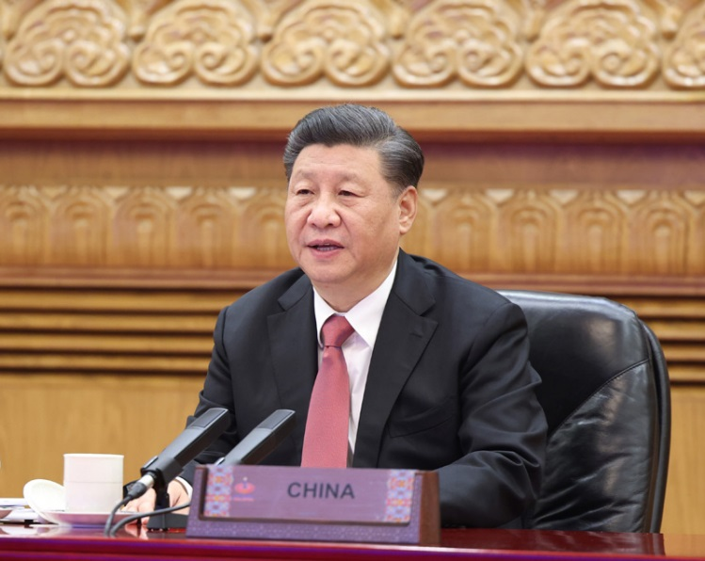
亚太经合组织第二十七次领导人非正式会议
国家主席习近平20日晚在北京以视频方式出席亚太经合组织第二十七次领导人非正式会议并发表题为《携手构建亚太命运共同体》的重要讲话。
习近平强调，我们要以开启亚太经合组织2020年后的合作愿景为新起点，开启亚太合作新阶段，共同构建开放包容、创新增长、互联互通、合作共赢的亚太命运共同体。

Slide 22
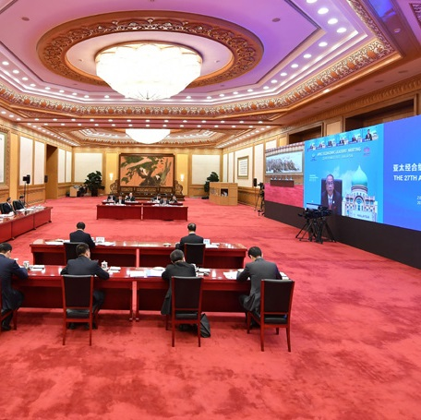
习近平：携手构建亚太命运共同体
我们要以开启亚太经合组织2020年后的合作愿景为新起点，开启亚太合作新阶段，共同构建开放包容、创新增长、互联互通、合作共赢的亚太命运共同体。
第一，坚持开放包容。要坚决维护和平稳定，坚定捍卫多边主义，坚持构建开放型世界经济，毫不动摇支持以世界贸易组织为核心的多边贸易体制，继续推进区域经济一体化，早日建成亚太自由贸易区。中方欢迎区域全面经济伙伴关系协定完成签署，也将积极考虑加入全面与进步跨太平洋伙伴关系协定。要继续落实亚太经合组织高质量增长战略和包容行动议程。中方将举办包容性贸易和投资研讨会。
1
2
第二，坚持创新增长。要促进新技术传播和运用，加强数字基础设施建设。完善经济治理，营造开放、公平、公正、非歧视的营商环境。中方将推动制定智慧城市指导原则，倡议各方分享数字技术抗疫和恢复经济的经验，倡导优化数字营商环境，释放数字经济潜力。明年，中方将举办数字减贫研讨会。
3
第三，坚持互联互通。要畅通人员、货物、资金、数据安全有序流动。中方愿同各方一起积极稳妥推进人员流动“快捷通道”和货物“绿色通道”建设，维护全球和地区产业链、供应链安全畅通运转。促进各方发展规划和互联互通倡议对接，高质量共建“一带一路”。
亚太命运共同体
4
第四，坚持合作共赢。要深化互信、包容、合作、共赢的亚太伙伴关系，秉持共商共建共享理念，不断提升区域合作水平。在协商一致基础上推进务实合作，妥善处理矛盾和分歧，维护亚太合作正确方向，让亚太经合组织行稳致远。中方支持亚太经合组织加强疫苗、公共卫生、中小微企业等领域合作，助力抗疫合作和经济复苏。

Slide 23
亚太经合组织工商领导人对话会
国家主席习近平19日在北京以视频方式出席亚太经合组织工商领导人对话会并发表题为《构建新发展格局 实现互利共赢》的主旨演讲。
习近平强调，世界是不可分割的命运共同体，要全面深化抗疫国际合作，推动世界经济复苏。中国积极构建新发展格局，坚持对外开放，同世界各国实现互利共赢，共创亚太和世界更加美好的未来。习近平指出，新冠肺炎疫情再次说明，人类命运休戚与共，各国利益紧密相连，世界是不可分割的命运共同体。各国要守望相助、同舟共济，弘扬伙伴精神，密切政策沟通和协调，全面深化抗疫国际合作，坚持建设开放型世界经济，争取尽早战胜疫情，努力实现世界经济强劲、可持续、平衡、包容增长。

Slide 24
习近平：构建新发展格局 实现互利共赢
习近平强调
中国经济发展稳中向好、长期向好的基本面没有变。我们将科学把握新发展阶段，坚定贯彻新发展理念，积极构建新发展格局。
01
02
03
我们将扭住扩大内需战略基点，畅通国民经济循环。继续深化供给侧结构性改革，形成需求牵引供给、供给创造需求的更高水平动态平衡。
我们将大力推动科技创新，打造经济发展新动能。推进创新驱动发展战略，不断提升产业链水平。
我们将持续深化改革，充分激发市场活力。拿出更大勇气、更多举措破除深层次体制机制障碍，推进国家治理体系和治理能力现代化。

Slide 25
习近平：构建新发展格局 实现互利共赢
中国早已同世界经济和国际体系深度融合。我们构建新发展格局，绝不是封闭的国内单循环，而是开放的、相互促进的国内国际双循环。
——在新发展格局下，中国市场潜力将充分激发，为世界各国创造更多需求。我们将进一步降低关税和制度性成本，培育一批进口贸易促进创新示范区，扩大对各国高质量产品和服务进口。
——在新发展格局下，中国开放的大门将进一步敞开，同世界各国共享发展机遇。中国将继续推动贸易和投资自由化便利化，完善外商投资准入前国民待遇加负面清单管理制度，依法保护外资企业合法权益，有序扩大服务业对外开放，持续打造市场化、法治化、国际化营商环境。赋予自由贸易试验区更大改革自主权。继续坚定支持多边贸易体制，更加积极地参与全球经济治理体系改革。
——在新发展格局下，中国的对外合作将不断深化，同世界各国实现互利共赢。我们将更加积极地参与国际分工，更加有效地融入全球产业链、供应链、价值链。凡是愿同中国合作的国家、地区、企业，我们都会积极开展合作。我们将继续坚持多边主义和共商共建共享原则，推动高质量共建“一带一路”，加强绿色发展合作。

Slide 26
习近平：构建新发展格局 实现互利共赢
习近平最后指出
亚太是我们的共同家园。去年，我提出构建开放包容、创新增长、互联互通、合作共赢的亚太命运共同体。我们要深化命运共同体意识，持续推进区域经济一体化，把愿景一步步转变为现实，为亚太人民造福。
习近平最后强调，疫情终将过去，胜利必将到来。让我们携起手来，风雨同舟、守望相助，坚持开放合作，畅通内外循环，共创共享亚太和世界更加美好的未来！

Slide 27
学习强国
中山医学院党委
资料来源：共产党员网、新华网、人民网等

